Slide 1
Государственное учреждение образования
«Гимназия №2 г. Солигорска»
Людмила Антоновна Ларчик
Учитель истории и обществоведения высшей квалификационной категории
Урок истории Беларуси в 6 классе
Тема урока : “Укрепление Великокняжеской власти.Борьба с крестоносцами”.

Slide 2
ДОМАШНЕЕ ЗАДАНИЕ:
§ 2,
подготовить презентации
или сообщения:
о князе Евнуте;
об основании Вильно;

Slide 3
Укрепление
Великокняжеской
власти.
Борьба с крестоносцами.

Slide 4
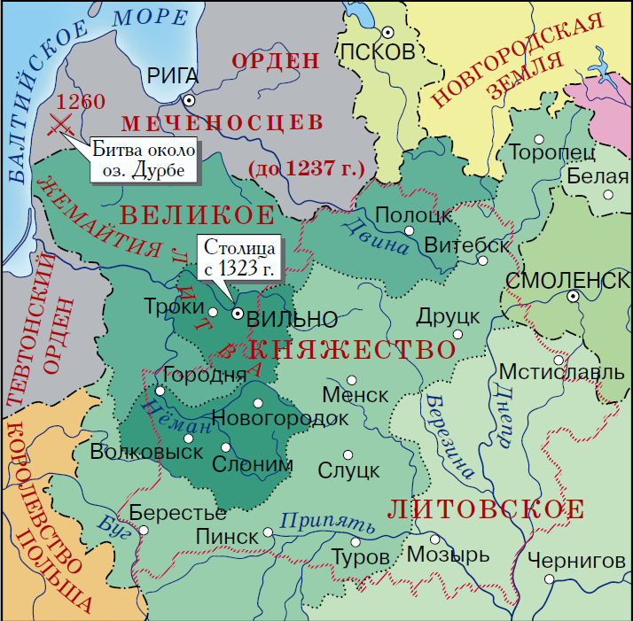
Проблемное задание!
Перечислить пути включения земель в состав
Великого Княжества Литовского
Стр.15-18.

Slide 5
XIII-XIVвв.- все белорусские земли вошли в состав ВКЛ.
1 путь- мирные договоры, приглашение литовских князей на княжение.
На таком основании были включены Полоцкие земли Литовским князем Тавтивилом в середине XIII века.
В 1307г. полочане вновь обратились к литовскому князю Витеню за помощью в борьбе против крестоносцев.

Slide 6
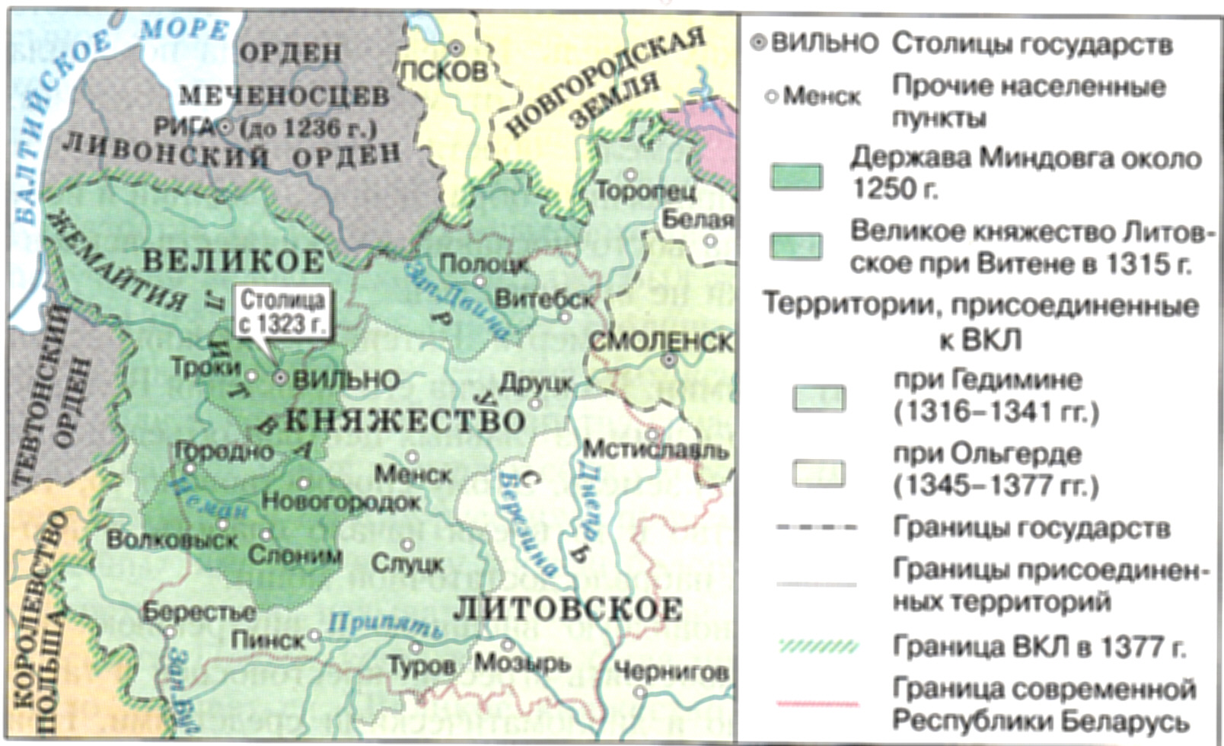
В XIVв.- в ВКЛ вошло Менское княжество.

Slide 7
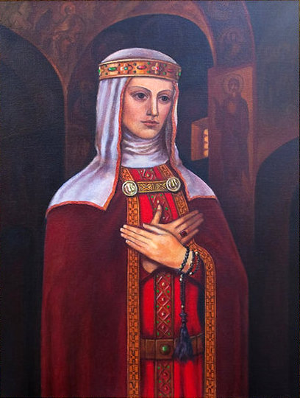
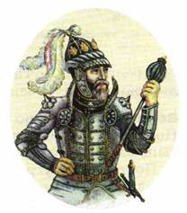
2 путь- заключение браков.
Таким путём была присоединена
Витебская земля.
Витебский князь Ярослав отдал
свою дочь Марию
замуж за сына литовского князя
Гедимина Ольгерда,
который стал княжить в Витебске
после смерти Ярослава с 1320г.

Slide 8
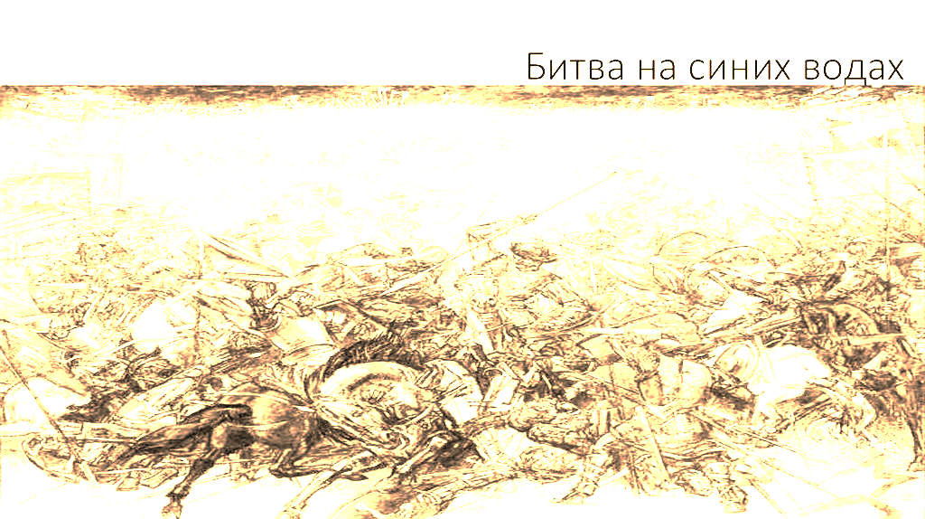
3 путь- военный.
При Гедимине так были присоединены Берестейские
земли;
1359г.- Ольгердом было завоёвано Мстиславское
княжество;
1362г.- разгром Ольгердом татар в битве на р.Синие
Воды.

Slide 9
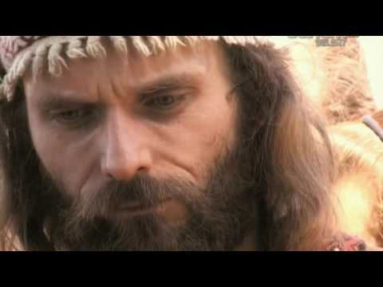
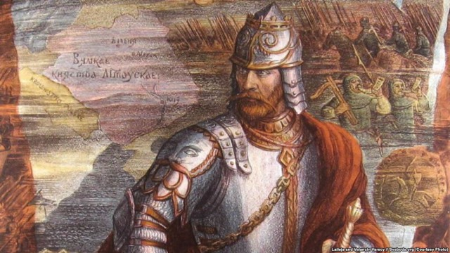
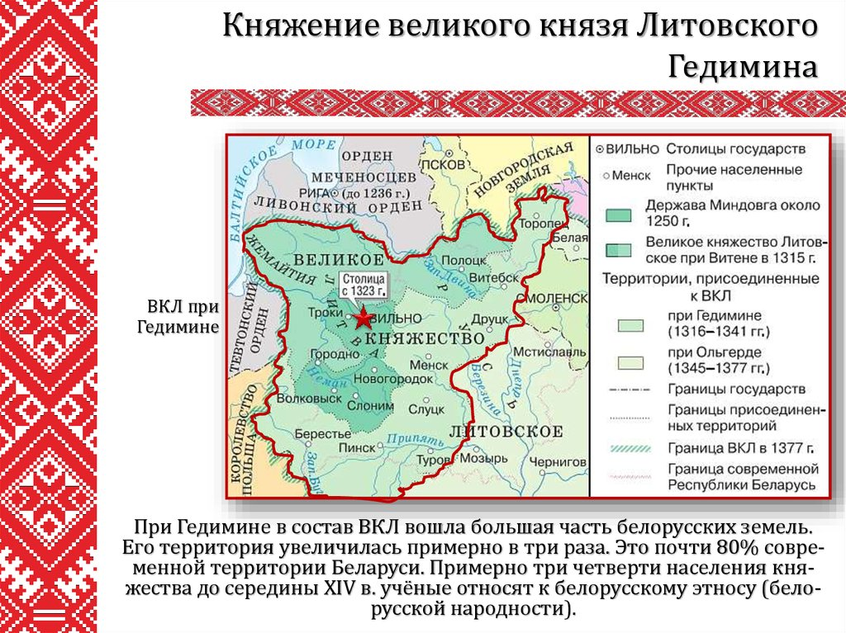
Проблемное задание!
Какие изменения произошли в ВКЛ при князе Гедимине?

Slide 10
При Гедимине:
1. ВКЛ становится одним из главных центров
объединения восточнославянских земель;
2. Активизируются контакты с Западной Европой;
3. Позволяет деятельность в ВКЛ представителей
разных религиозных конфессий;
4. В XIVв. старобелорусский язык получает статус
государственного;
5. Расширяется территория ВКЛ;
6. 1323г.- перенос столицы в Вильно;
7. Получает титул «король Литвы и Руси»;
8. Меняется название княжества «Великое княжество Литовское, Русское, Жемайтское»;

Slide 11
Используя полученную информацию и схему стр. 16, назвать и показать какие земли и каким путём вошли в состав ВКЛ.
Закрепим наши знания!

Slide 12
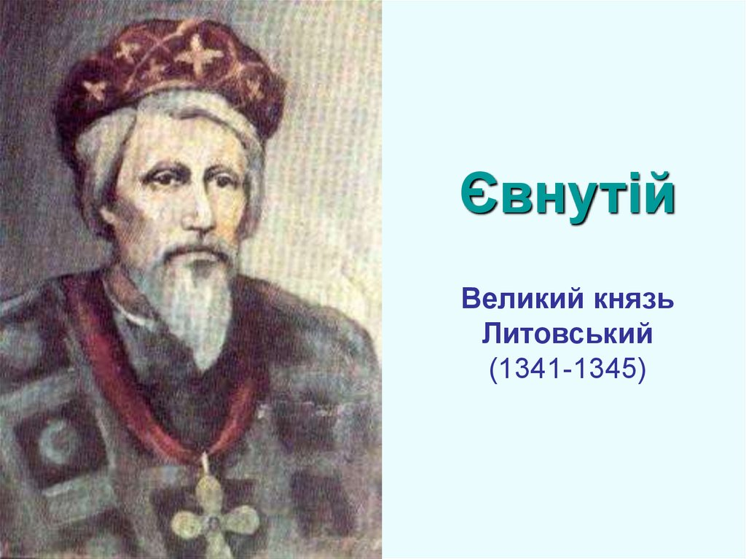
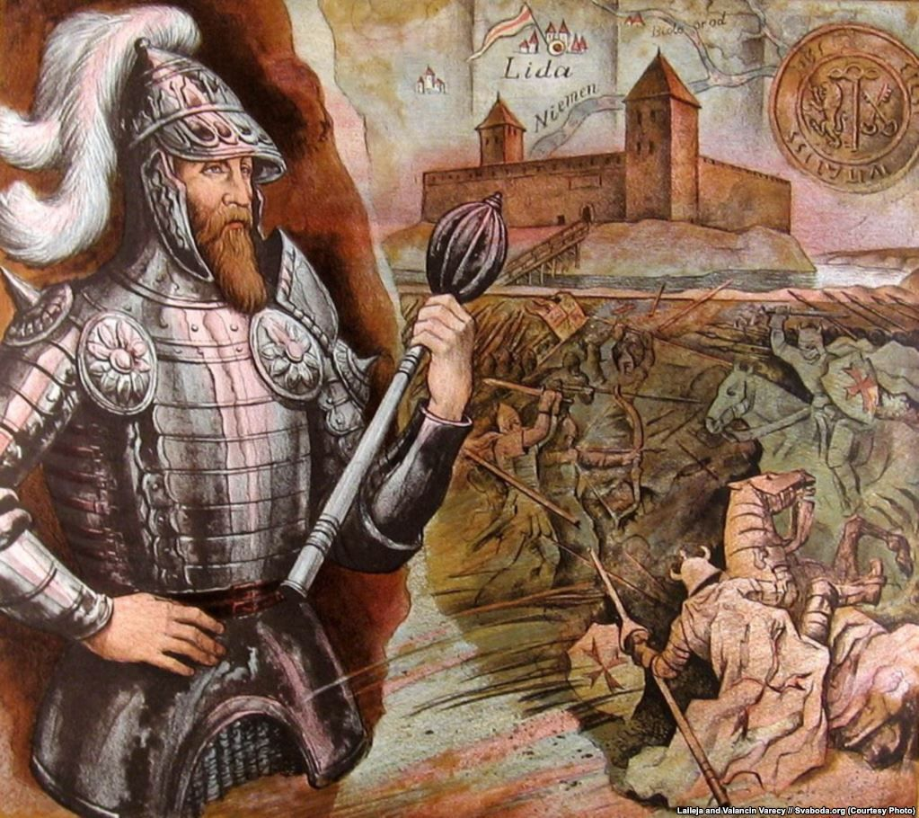
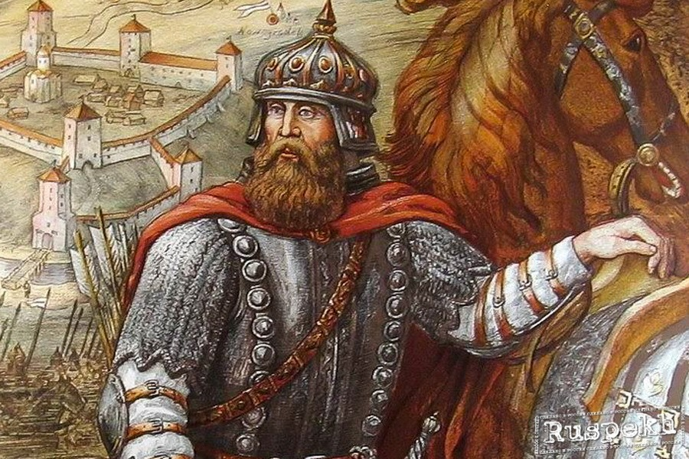
Какие отношения связывали этих людей?
Какие события произошли в 1341и 1345гг.?
Как распределили между собой власть Ольгерд и Кейстут?
Каковы результаты их правления?
Евнут
Ольгерд
Кейстут

Slide 13
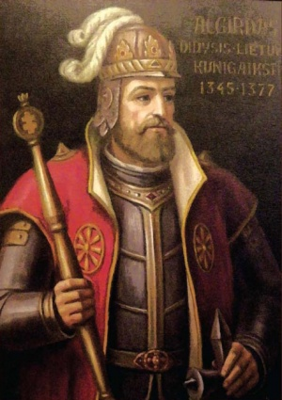
За время княжения Ольгерда (1345—1377) территория ВКЛ увеличилась в два раза.
Объединение восточнославянских княжеств стало главной задачей государства.
Белорусские земли заняли центральное место в стране.
Выгодное расположение способствовало развитию экономики и культуры.
Обеспечивалась ведущая роль белорусских земель в Великом Княжестве.

Slide 14
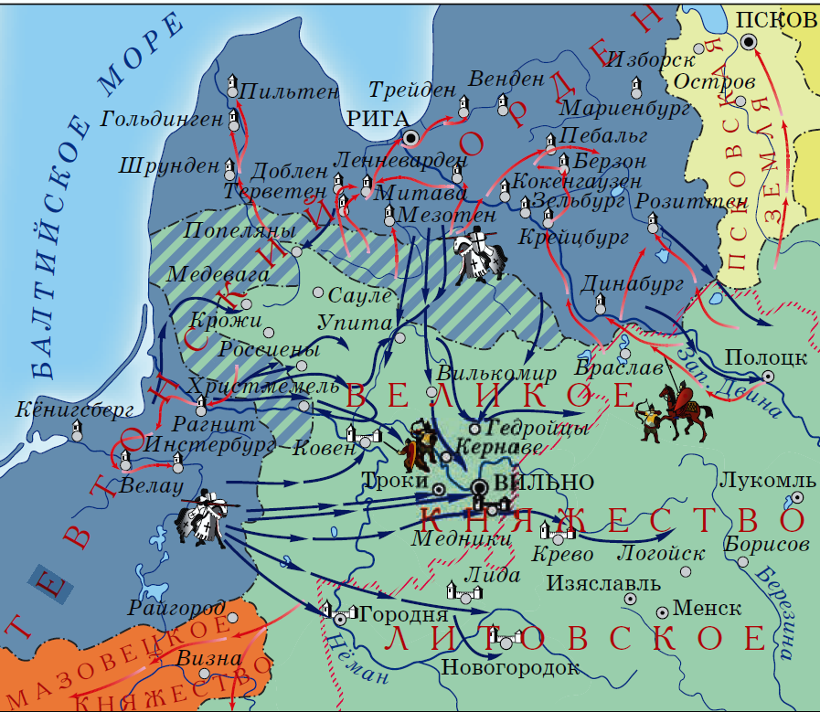
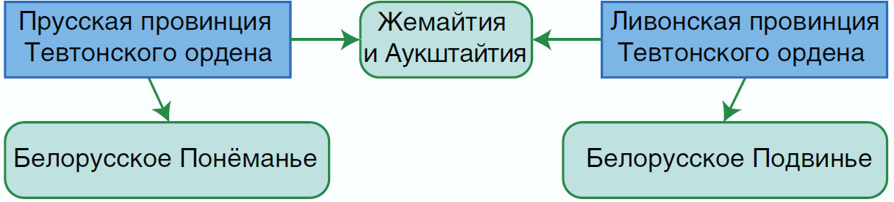
Рассмотрите схему стр. 20, карту стр.21
и определите цели крестоносцев и литовских князей.

Slide 15
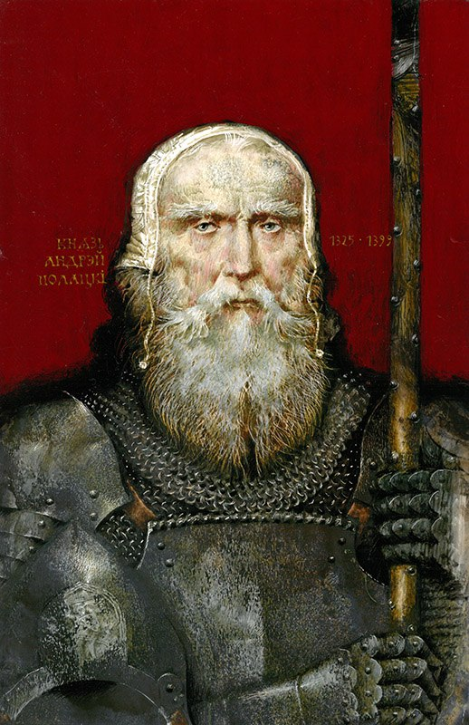
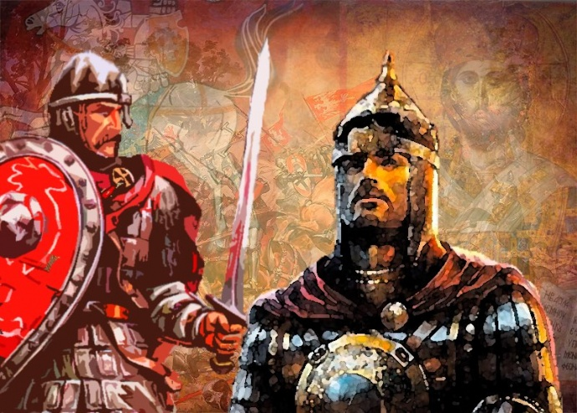
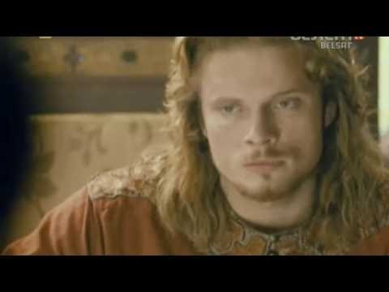
Что стало результатом деятельности
новогородокского старосты
Давыда Городенского
и полоцкого князя Андрея Ольгердовича?

Slide 16
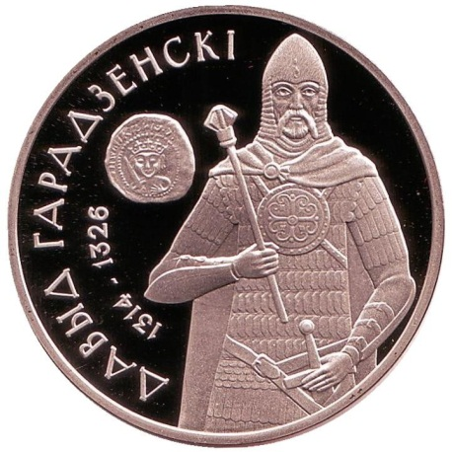
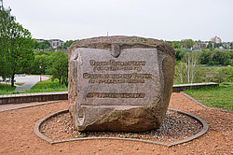
Давыд Городенский в 1305 г. разбил немецких рыцарей около Городни.
В 1314 г. разгромил крестоносцев, напавших на Новогородок.
Воевал в Мазовии на востоке Польши.
Оборонял от немецких и датских рыцарей Псков.
Его воины доходили до самого Ревеля (современный Таллин).
В 1326 г. Давыд участвовал в совместном с Польшей походе на Бранденбург, но по дороге назад Давыд был убит.

Slide 17
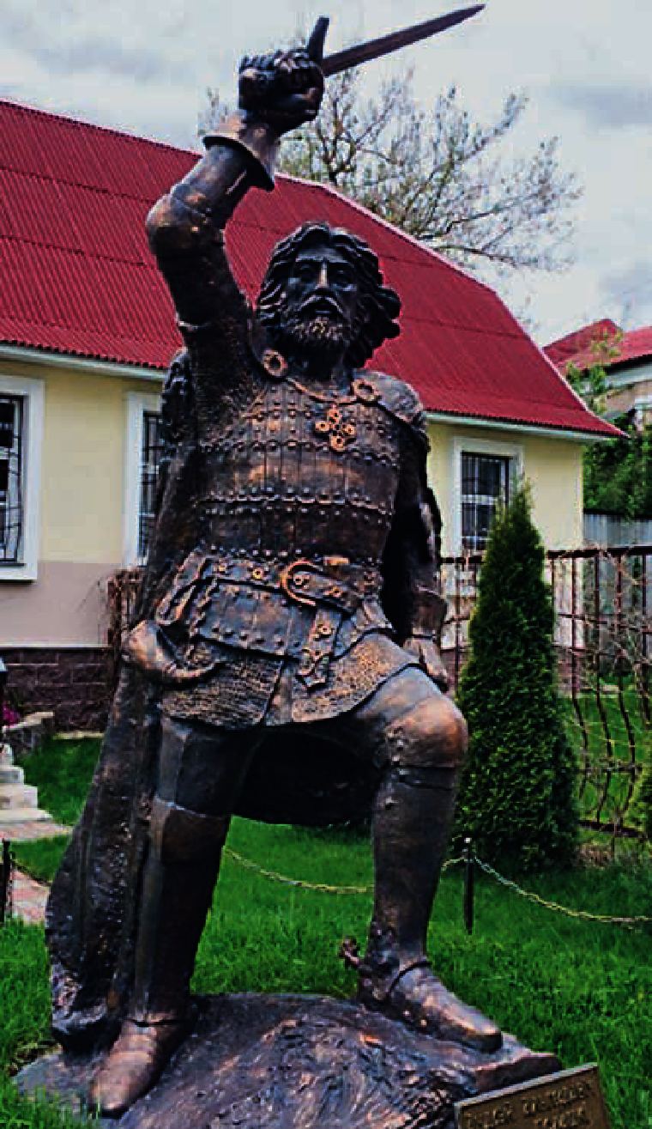
Во второй половине XIV в. участились походы ливонских рыцарей на земли Белорусского Подвинья.
Центром защиты Подвинья стал Полоцк.
Князь Андрей сражался не только с крестоносцами, но и с другими врагами.
Он воевал с татарами, проявил себя как один из главных героев Куликовской битвы.
Окончил жизнь знаменитый князь на поле боя во время битвы на реке Ворскла.
Их героическая борьба помогла отстоять независимость ВКЛ .

